Slide 1

Work2Play
Final Presentation

Slide 2
Vision – Work2Play
Spaßiges Alltagsmanagement – Tool
Beinhaltet To-do-Listen- und Habit-Tracker-Funktion
Spielerischer Charakter durch Belohnung mit „Coins“
Shop, um Coins gegen Belohnungen auszutauschen
Ziele:
Individuell anpassbar
Einfache und intuitive Benutzung
Motivationssteigerung bei Alltagsaufgaben

Slide 3
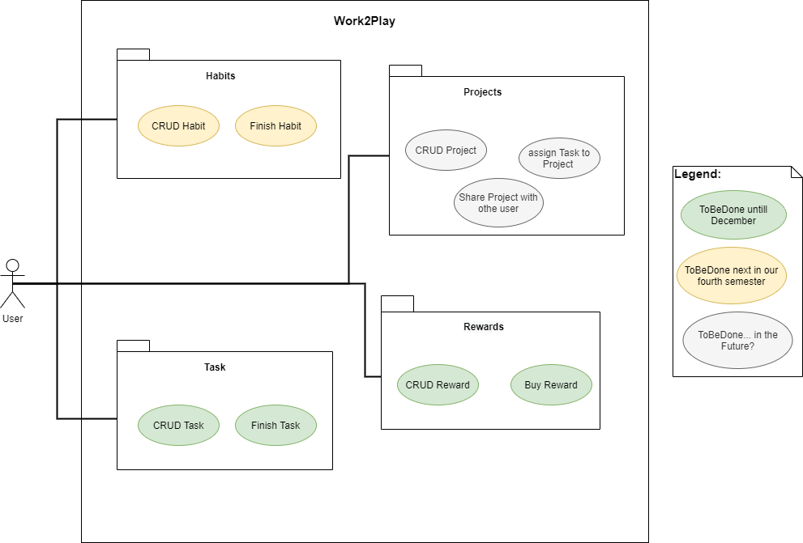
Use Cases

Slide 4
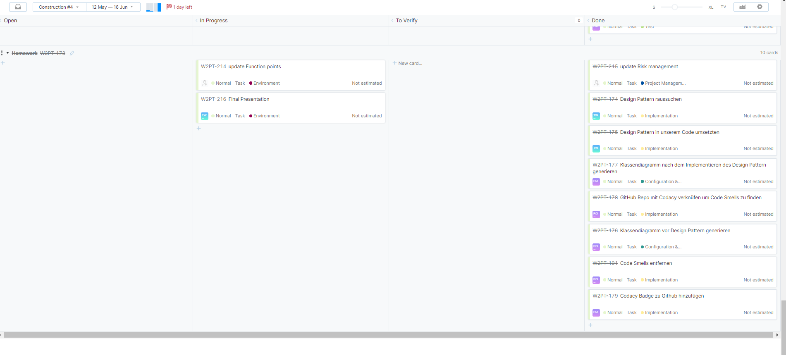
Scrum with Youtrack

Slide 5
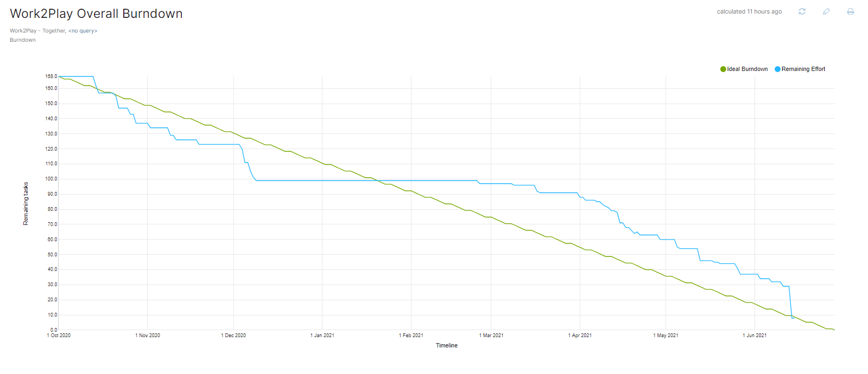
Burndown chart

Slide 6
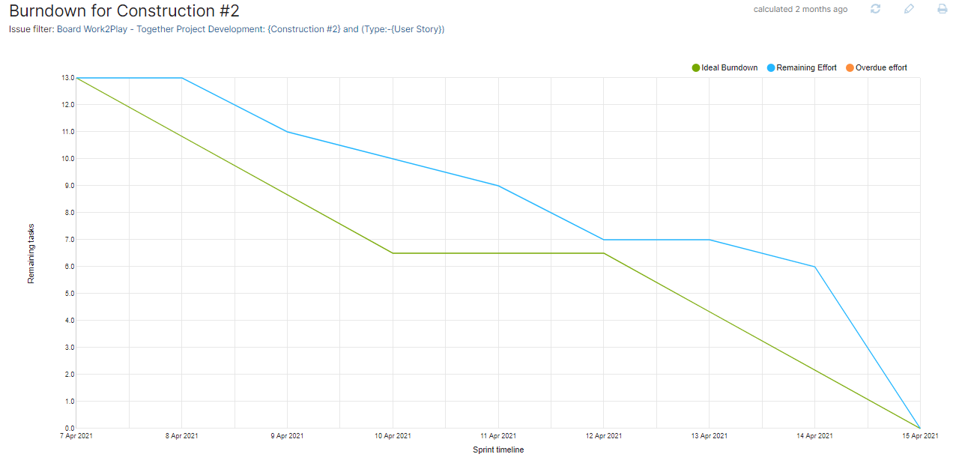
Burndown Chart

Slide 7
RUP Roles
Bereich | Verantwortlicher
Projekt Management | Robin Schmidt
Auslieferung (Deployment) | David Eymann
Anforderungsanalyse | Tom Wagner
Design | Tom Wagner
Implemetantion | Robin Schmidt/ Tom Wagner
Test | David Eymann/ Robin Schmidt

Slide 8
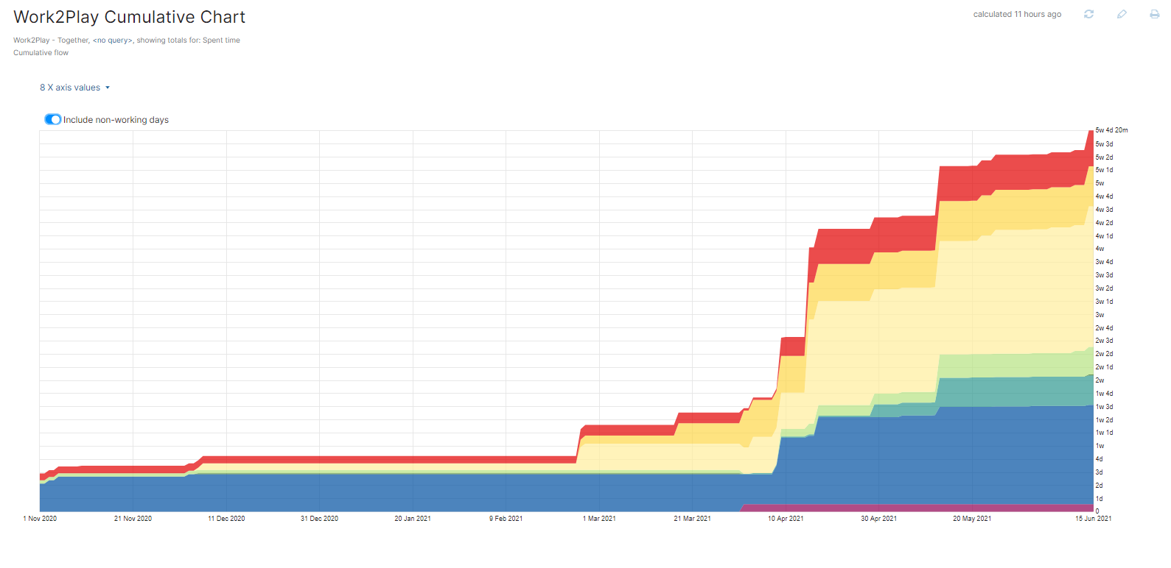
RUP Workflow

Slide 9
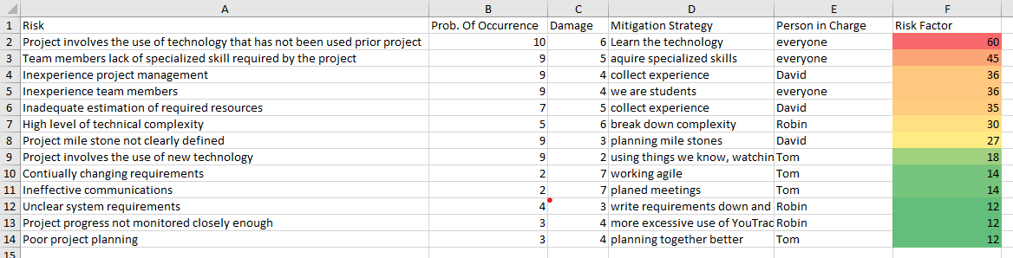
Risk Management

Slide 10
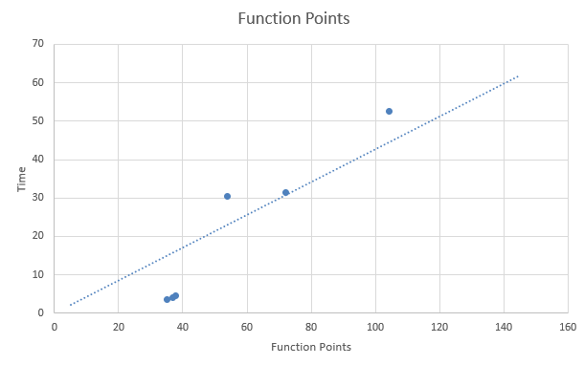
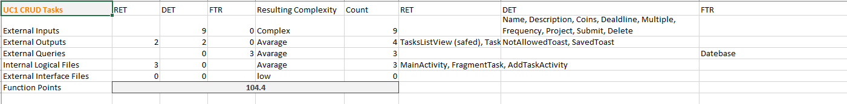
Cost estimation

Slide 11
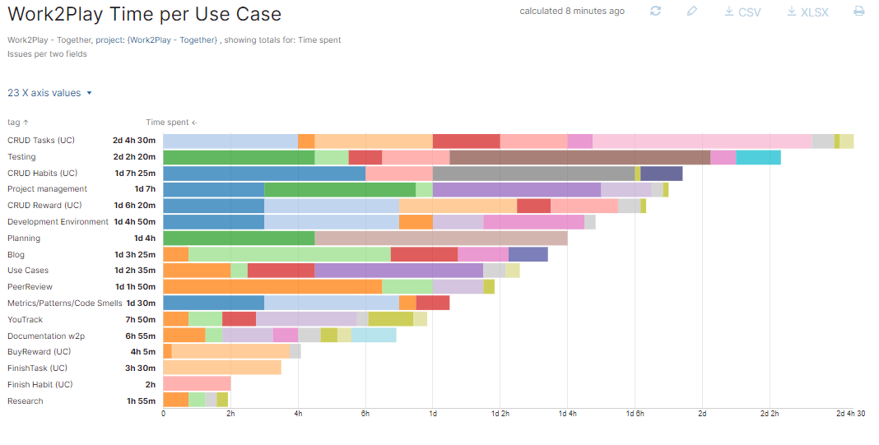
Time Spent

Slide 12
Arbeitszeit Pro Person
Person | Arbeitszeit code | Arbeitszeit Doku o.ä. | Arbeitszeit gesamt
Robin Schmidt | 44h 30m | 28h 55m | 73h 25m
David Eymann | 10h 45m | 27h 10m | 37h 55m
Tom Wagner | 26h 40m | 37h 55m | 64h

Slide 13

















Tech stack
Development
Organisation
Modellierung/Skizzen
Code Qualität
Testen

Slide 14
Software Architektur

Slide 15
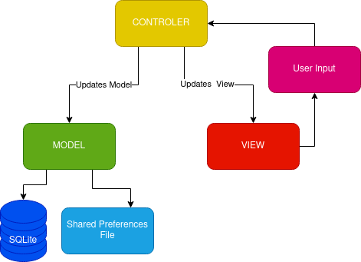
Software Architecture Diagramm

Slide 16
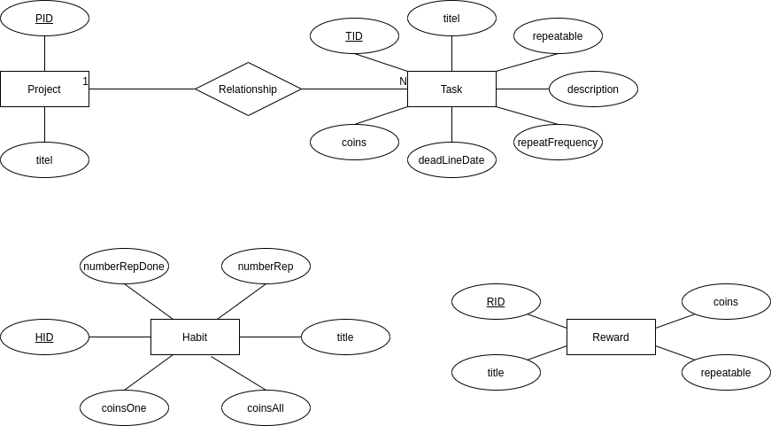
Datenbankdiagramm

Slide 17
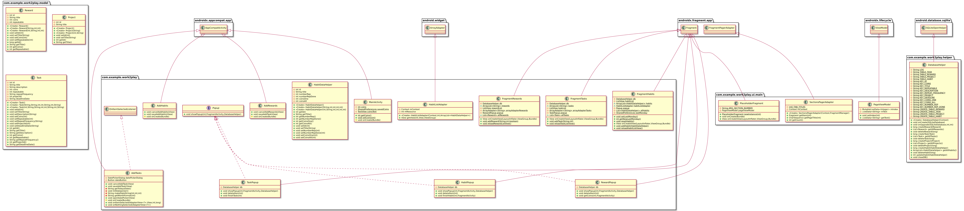
Klassendiagramm

Slide 18
Pipelining
Entwickler klickt auf „Push“
Code wird auf GIT gepusht
Sonarlint analysiert den Code
Codacity analysiert Code erneut

Slide 19
Tests
Cucumber Tests
Unit Tests
Installation Test

Slide 20
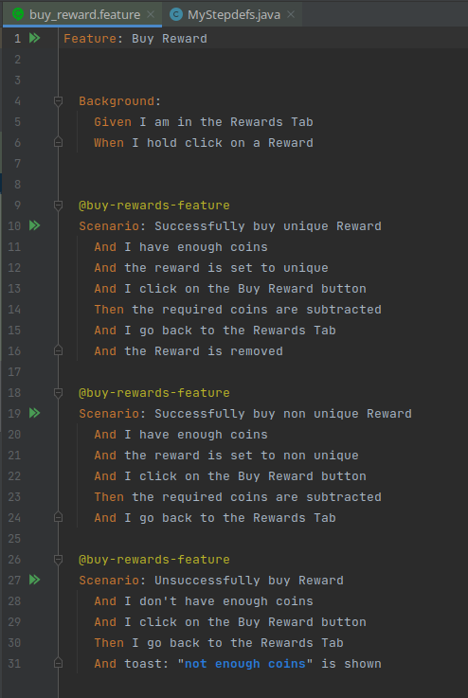
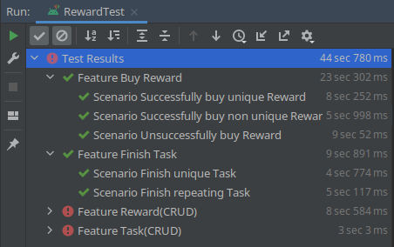
Cucumber Tests

Slide 21
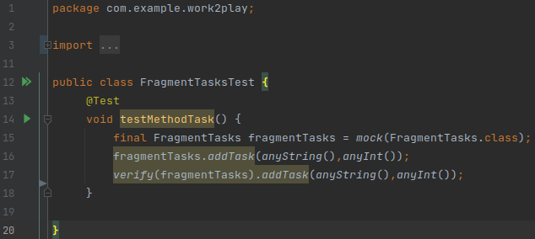
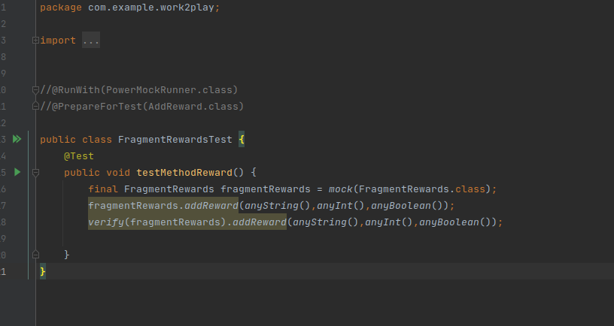
Unit Tests

Slide 22
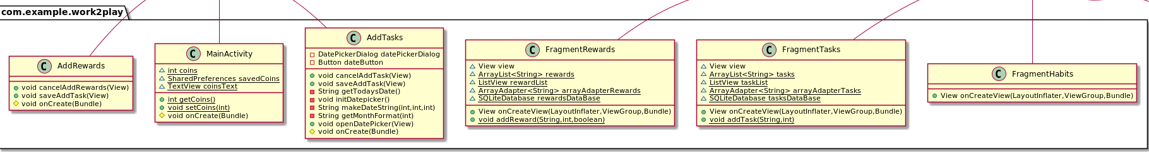
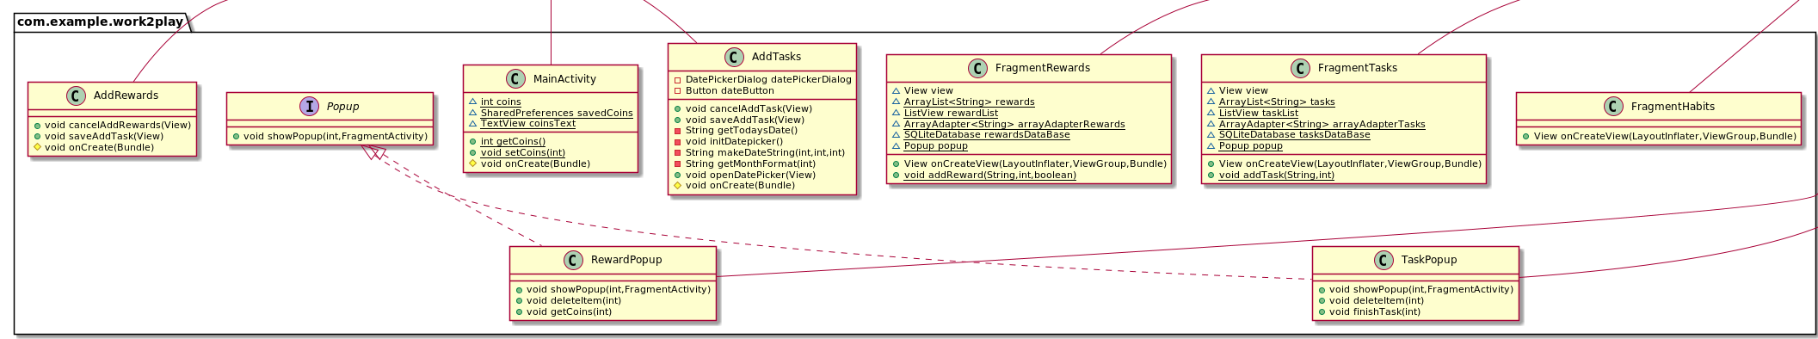
Design Patterns – Strategy Design

Slide 23
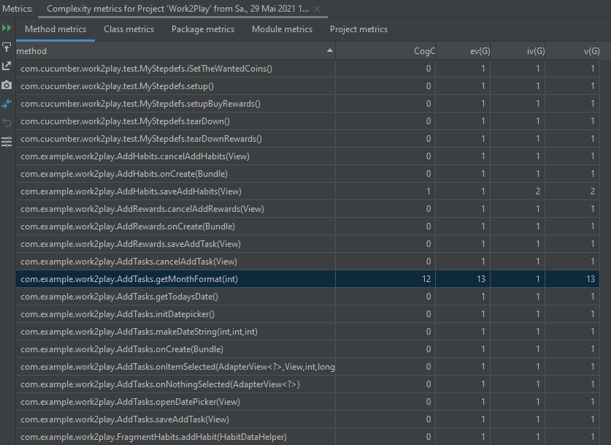
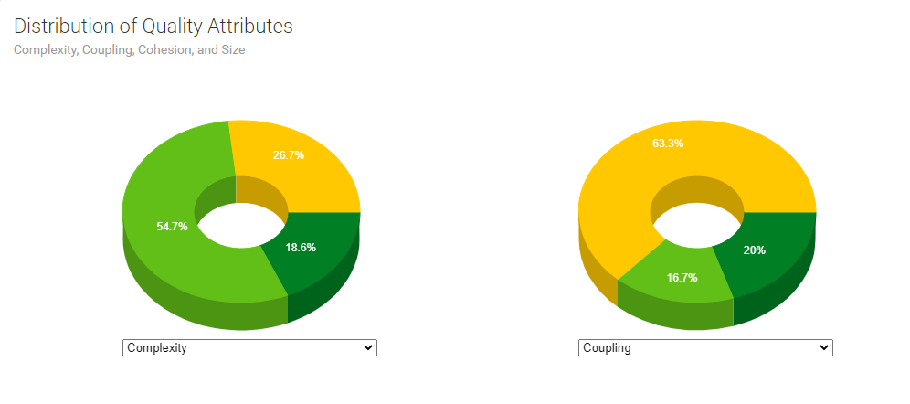
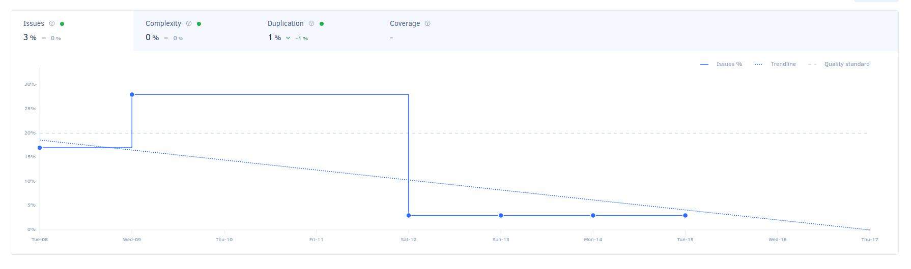
Metrics
CodeMR
MetricsReloaded
Codacy

Slide 24
Demo

Slide 25
Bildquellen
https://source.android.com/setup/start/brands
https://encrypted-tbn0.gstatic.com/images?q=tbn:ANd9GcS9eFshkMUXF_Y_Uxe6mS82ldtZjlzqrcAA2GhVrF-eY_Dze0_t-E-Vi1X-EgQzJRpwjMc&usqp=CAU
https://plugins.jetbrains.com/plugin/7973-sonarlint
https://plugins.jetbrains.com/plugin/10811-codemr
https://i.pinimg.com/originals/f2/05/d0/f205d0e793dcfb335732a92ea82b3b5e.jpg
https://encrypted-tbn0.gstatic.com/images?q=tbn:ANd9GcRq_QcfUNRBHUwr0Mcrod8m_jN7CU0S0A4YfRRGxPjAYLhZMoDyakfjAaudsW1AymZEtyY&usqp=CAU
https://img.stackshare.io/service/2021/4y634TJm_400x400.jpg

